Slide 1
E
AI HEALTH NAVIGATOR · 项目 DEMO
Health Episode
从身体出现异常，到见到医生的
连续健康导航
We don't replace the doctor.
We manage the journey before you see one.

Slide 2
产品定位
连续健康导航
AI Health Navigator —— 从身体出现异常，到决定是否就医，再到真正见到医生的连续健康导航。
核心场景
“我有点不舒服，但不知道现在是否应该就医/不知道自己如何处理。”
从异常到就医，一条连续的线索
身体出现异常
→
决定是否就医
→
真正见到医生
AI Health Navigator · 项目 Demo
2

Slide 3
核心功能
两大核心功能
①
②
Continuous Self-Triage持续评估用户状态
Doctor Handoff就医时形成结构化摘要
建立 Health Episode，根据症状随时间的变化，持续重新评估下一步行动。
真正需要专业医疗时，将 Episode 自动整理为结构化就医摘要。
AI Health Navigator · 项目 Demo
3

Slide 4
01 · PROBLEM
为什么需要它
网络上向网友提出的高频问题：
现有体验是割裂的
我现在该怎么办？
搜索 / AI 问答
一次性的，答完即走
需要去医院吗？
健康数据
缺少解释，看不懂趋势
什么时候不能再等？
真正就医
又要从头向医生描述一遍
AI Health Navigator · 项目 Demo
4

Slide 5
02 · SOLUTION
我们做什么
AI Health Navigator：从身体出现异常，到决定是否就医，再到真正见到医生的连续健康导航。
核心不是替代医生诊断，而是管理一次完整的 Health Episode。
把「这一次不舒服」变成一条有始有终、可持续更新的健康事件。
AI Health Navigator · 项目 Demo
5

Slide 6
03 · DEMO
核心用户流程
身体不舒服
1
AI Self-Triage
结构化了解症状与背景
2
Health Episode
自动建立健康事件并持续记录
3
Continuous Follow-up
追踪症状变化并重新评估
4
Next-step Navigation
继续观察 / 寻求专业医疗
5
Doctor Handoff
生成结构化就医摘要
现场重点演示三个页面：首次分诊 → Episode 时间线 → Doctor Handoff
AI Health Navigator · 项目 Demo
6

Slide 7
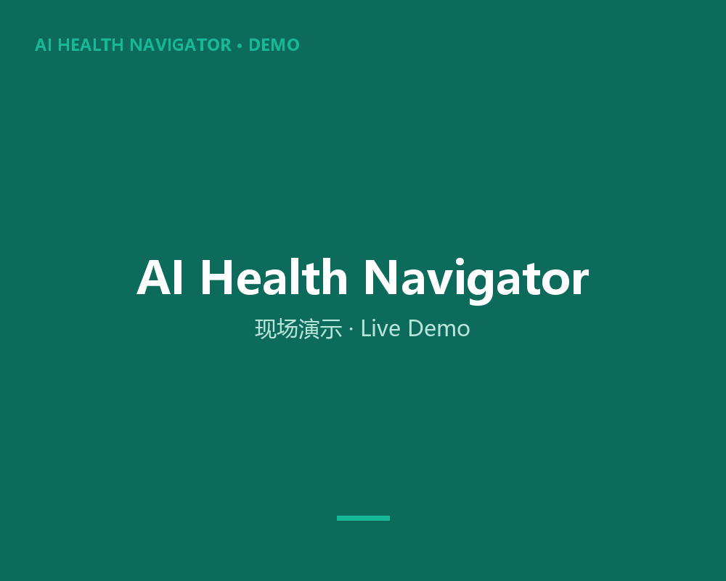
03 · DEMO
现场预览
现场演示（自动播放） 首次分诊 → Episode 时间线 → Doctor Handoff
AI Health Navigator · 项目 Demo
7

Slide 8
04 · WHY AI
为什么以前难做
AI 的价值不只是聊天，而是把
多轮自然语言、症状变化和个人背景
转化成持续更新的健康状态，而不是每次从零回答问题。
技术核心
Longitudinal Health Reasoning
多轮 NL · 症状变化 · 个人背景
→ 持续更新的健康状态
AI Health Navigator · 项目 Demo
8

Slide 9
05 · MOAT
未来核心竞争力
Health Episode 数据
经验证的分诊系统
Personal Baseline
医疗服务连接
每一次健康事件的完整纵向记录
可追溯、可验证的分层建议
了解「我的正常状态」
从导航到就医的无缝交接
随着使用积累，从「这次该怎么办」进一步发展到：
了解我的正常状态
→
发现异常变化
→
主动健康提醒
→
连续健康管理
AI Health Navigator · 项目 Demo
9

Slide 10
We don't replace the doctor.
We manage the journey before you see one.
AI Health Navigator · 概念 Demo（虚构数据，不替代专业医疗建议）

